Slide 1
Structuri de date și algoritmi Grafuri – Drumuri Minime
Lect. Dr. Ing. Cristian Chilipirea – cristian.chilipirea@mta.ro

Slide 3

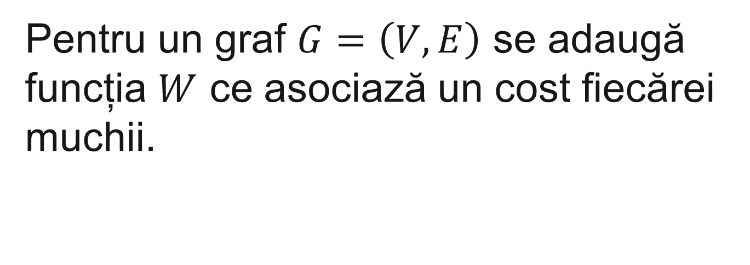
Grafuri ponderate – Weighted Graphs - Reminder
Pentru un graf $G=\left(V,E\right)$ se adaugă funcția $W$ ce asociază un cost fiecărei muchii.
3
1
4
2
8
$$w\left(1,4\right)=3$$
$$w\left(2,3\right)=12$$
$$w\left(2,4\right)=0$$
0
3
2
12

Slide 4
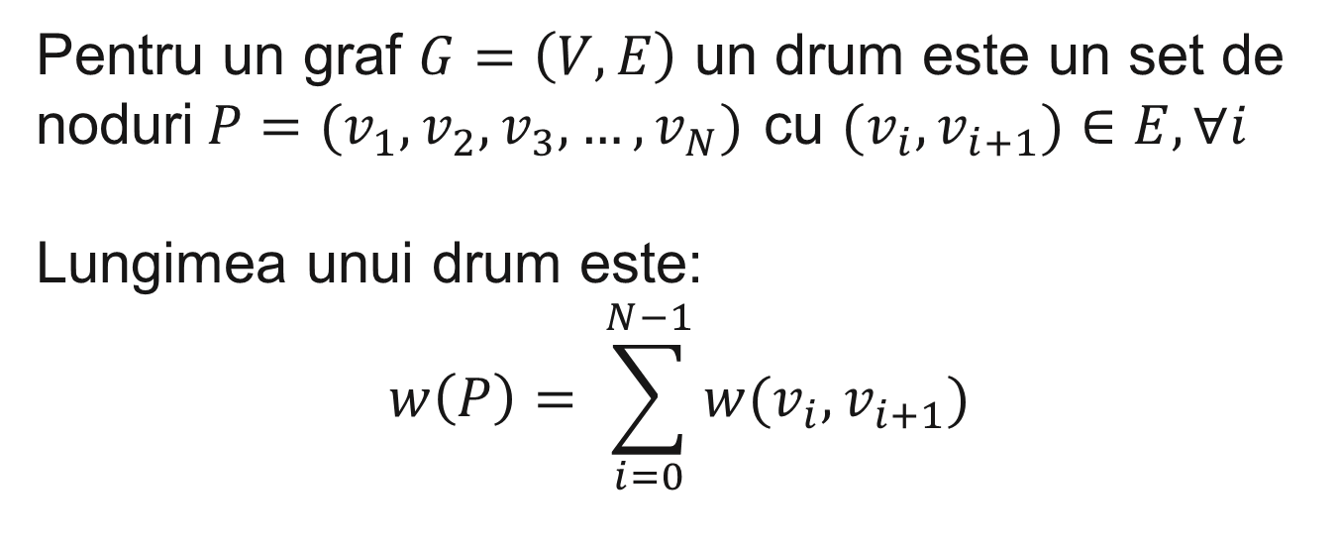
Drumuri – Paths - Reminder
Pentru un graf $G=\left(V,E\right)$ un drum este un set de noduri$P=(v_{1},v_{2},v_{3},…,v_{N})$ cu ${(v}_{i},v_{i+1})∈E, ∀i$
Lungimea unui drum este:
$$w\left(P\right)= \sum_{i=0}^{N−1}{w(v_{i},v_{i+1})}$$
1
4
8
6
3
2
7
9
5

Slide 5
Aplicații
Trafic rutier, hărți GPS, hărți în jocuri.
Drum minim în rețea în funcție nu de lungimea fizică dar în funcție de latență sau număr de hop-uri.
Proiectare hardware, căi circuite electrice; VLSI.

Slide 6
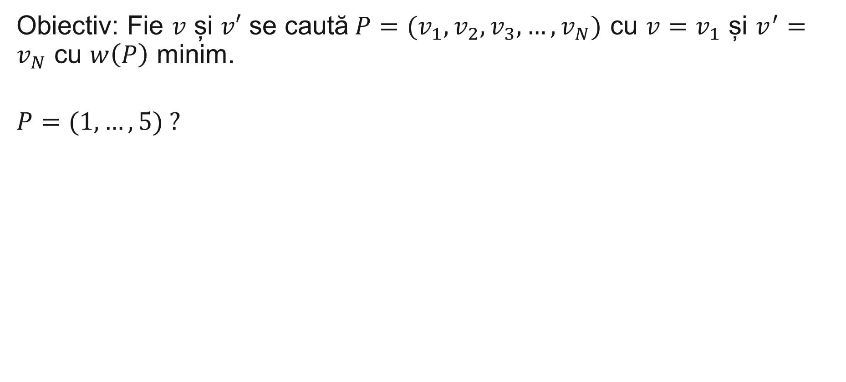
Drumuri Cost Minim - Exemplu
Obiectiv: Fie $v$ și $v′$ se caută$P=(v_{1},v_{2},v_{3},…,v_{N})$ cu $v=v_{1}$ și $v^{′}=v_{N}$ cu $w\left(P\right)$ minim.
$$P=(1,…,5) ?$$
1
10
30
2
4
50
20
20
3
5
10

Slide 7
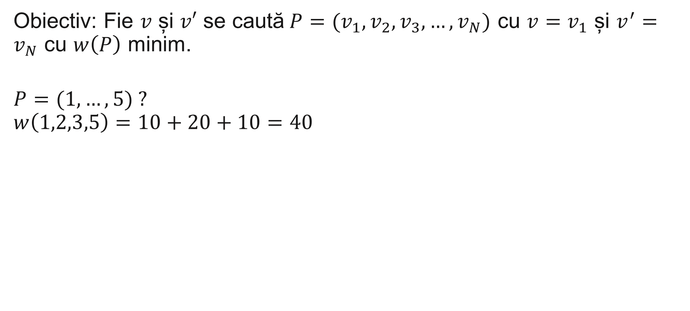
Drumuri Cost Minim - Exemplu
Obiectiv: Fie $v$ și $v′$ se caută$P=(v_{1},v_{2},v_{3},…,v_{N})$ cu $v=v_{1}$ și $v^{′}=v_{N}$ cu $w\left(P\right)$ minim.
$$P=(1,…,5) ?$$
$$w\left(1,2,3,5\right)=10+20+10=40$$
1
10
30
2
4
50
20
20
3
5
10

Slide 8
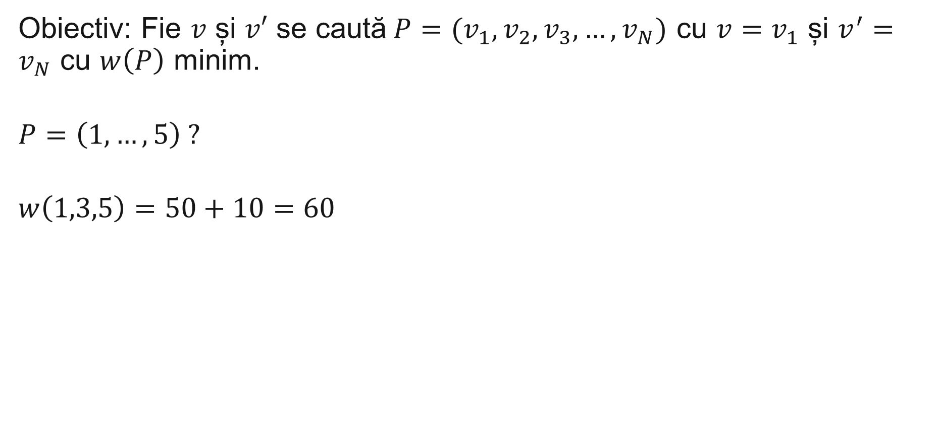
Drumuri Cost Minim - Exemplu
Obiectiv: Fie $v$ și $v′$ se caută$P=(v_{1},v_{2},v_{3},…,v_{N})$ cu $v=v_{1}$ și $v^{′}=v_{N}$ cu $w\left(P\right)$ minim.
$$P=\left(1,…,5\right) ?$$
$$w\left(1,3,5\right)=50+10=60$$
1
10
30
2
4
50
20
20
3
5
10

Slide 9
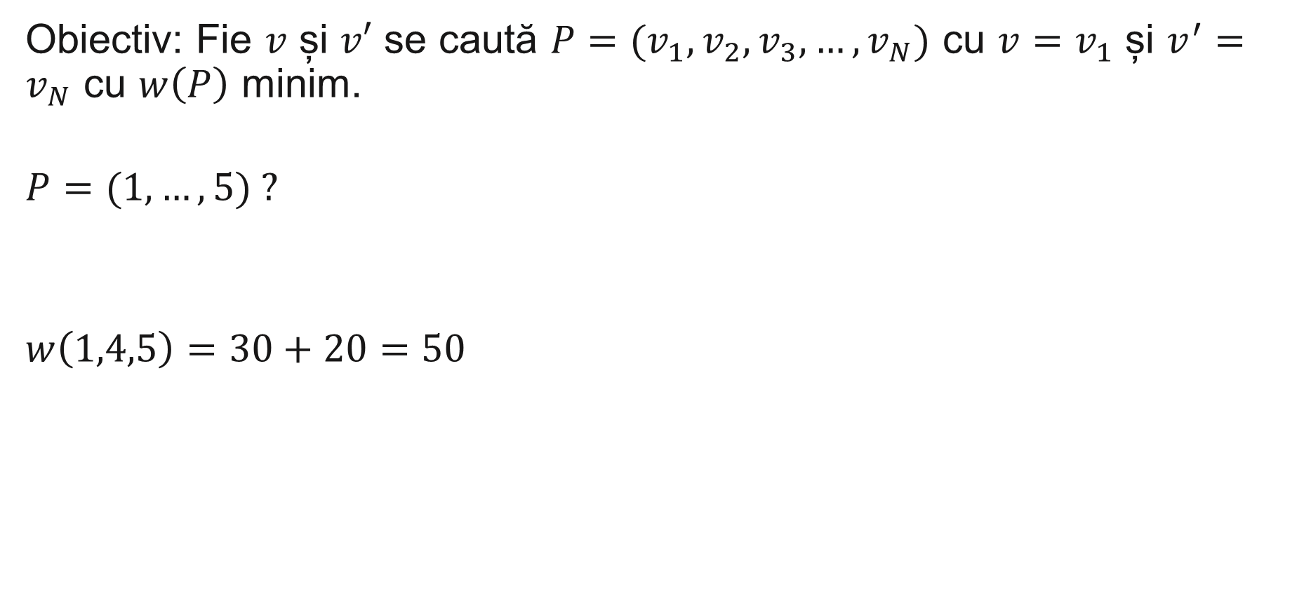
Drumuri Cost Minim - Exemplu
Obiectiv: Fie $v$ și $v′$ se caută $P=(v_{1},v_{2},v_{3},…,v_{N})$ cu $v=v_{1}$ și $v^{′}=v_{N}$ cu $w\left(P\right)$ minim.
$$P=(1,…,5) ?$$
$$w\left(1,4,5\right)=30+20=50$$
1
10
30
2
4
50
20
20
3
5
10

Slide 10
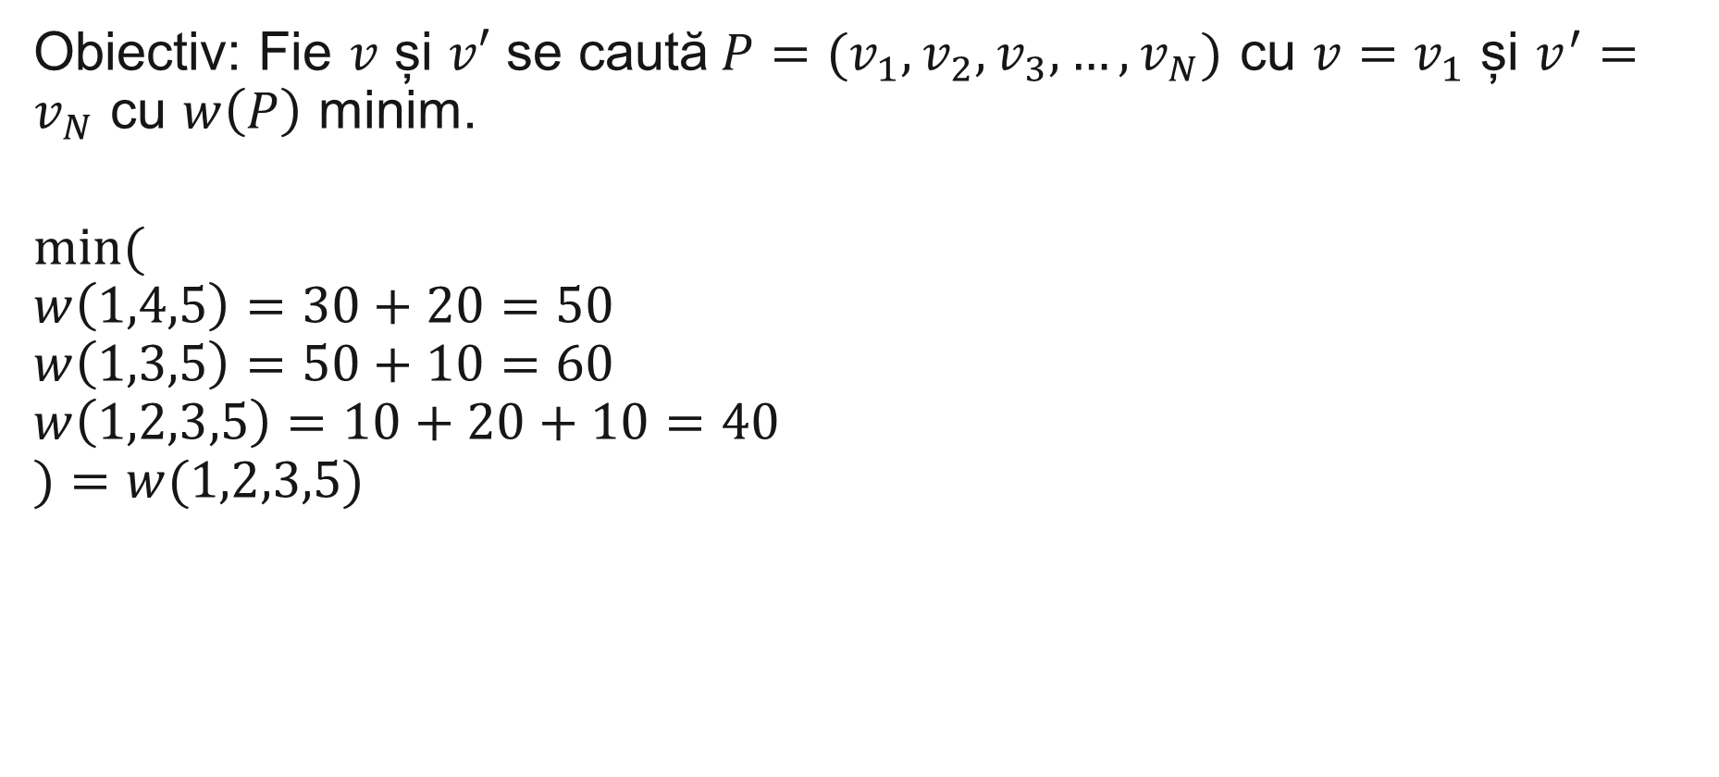
Drumuri Cost Minim - Exemplu
Obiectiv: Fie $v$ și $v′$ se caută$P=(v_{1},v_{2},v_{3},…,v_{N})$ cu $v=v_{1}$ și $v^{′}=v_{N}$ cu $w\left(P\right)$ minim.
$$min⁡($$
$$w\left(1,4,5\right)=30+20=50$$
$$w\left(1,3,5\right)=50+10=60$$
$$w\left(1,2,3,5\right)=10+20+10=40$$
$$)=w(1,2,3,5)$$
1
10
30
2
4
50
20
20
3
5
10

Slide 11
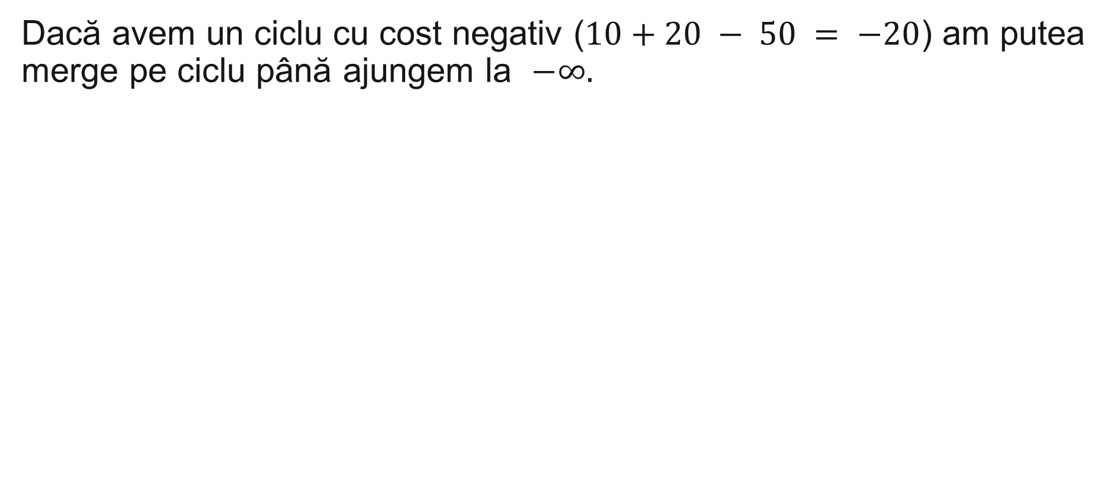
Cicluri negative
Dacă avem un ciclu cu cost negativ ($10+20 − 50 = −20$) am putea merge pe ciclu până ajungem la $−∞.$
1
10
30
2
4
-50
20
20
3
5
10

Slide 12
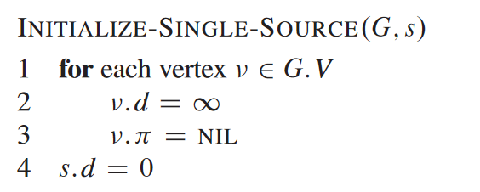
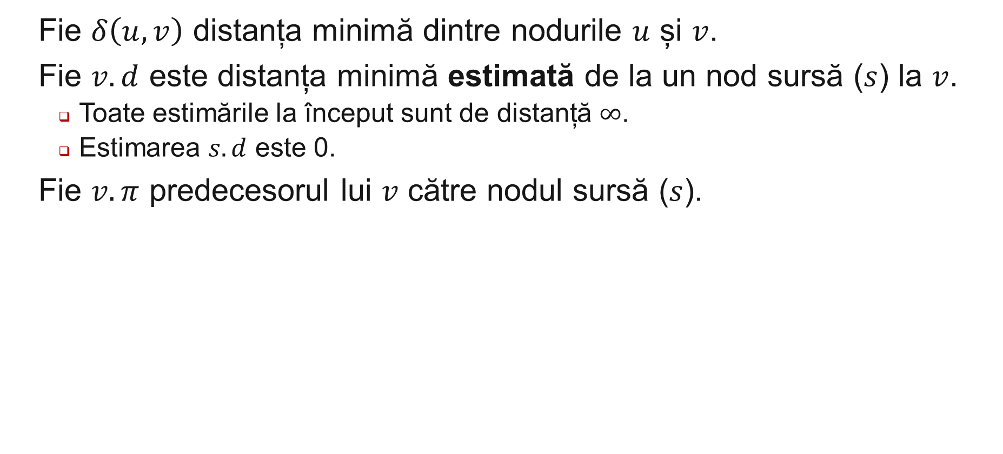
Notații
Fie $δ\left(u,v\right)$ distanța minimă dintre nodurile $u$ și $v$.
Fie $v.d$ este distanța minimă estimată de la un nod sursă ($s$) la $v$.
Toate estimările la început sunt de distanță $∞$.
Estimarea $s.d$ este 0.
Fie $v.π$ predecesorul lui $v$ către nodul sursă ($s$).

Slide 13
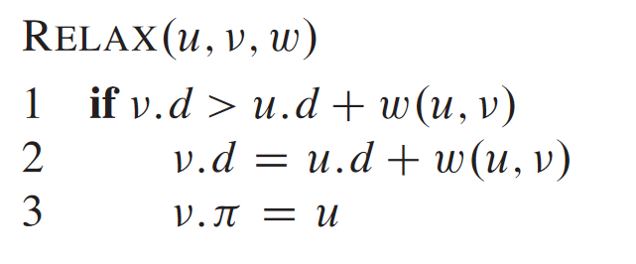
Relaxarea unei muchii
s
10
30
u
50
20
20
v
10

Slide 14
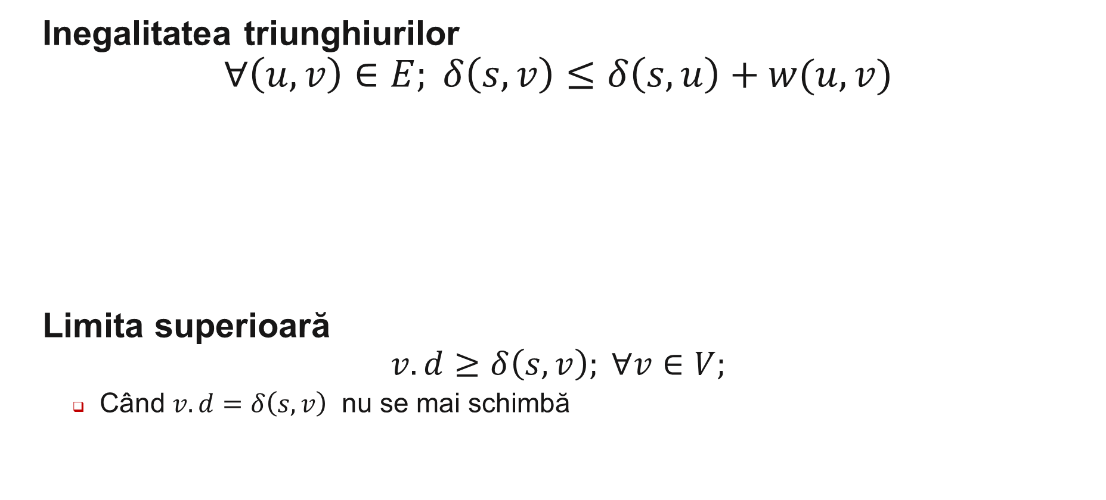
Proprietăți drumuri optime și relaxare
Inegalitatea triunghiurilor
$$∀\left(u,v\right)∈E; δ\left(s,v\right)≤δ\left(s,u\right)+w(u,v)$$
Limita superioară
$$v.d≥δ\left(s,v\right); ∀v∈V;$$
Când $v.d=δ\left(s,v\right)$ nu se mai schimbă
u
s
v

Slide 15
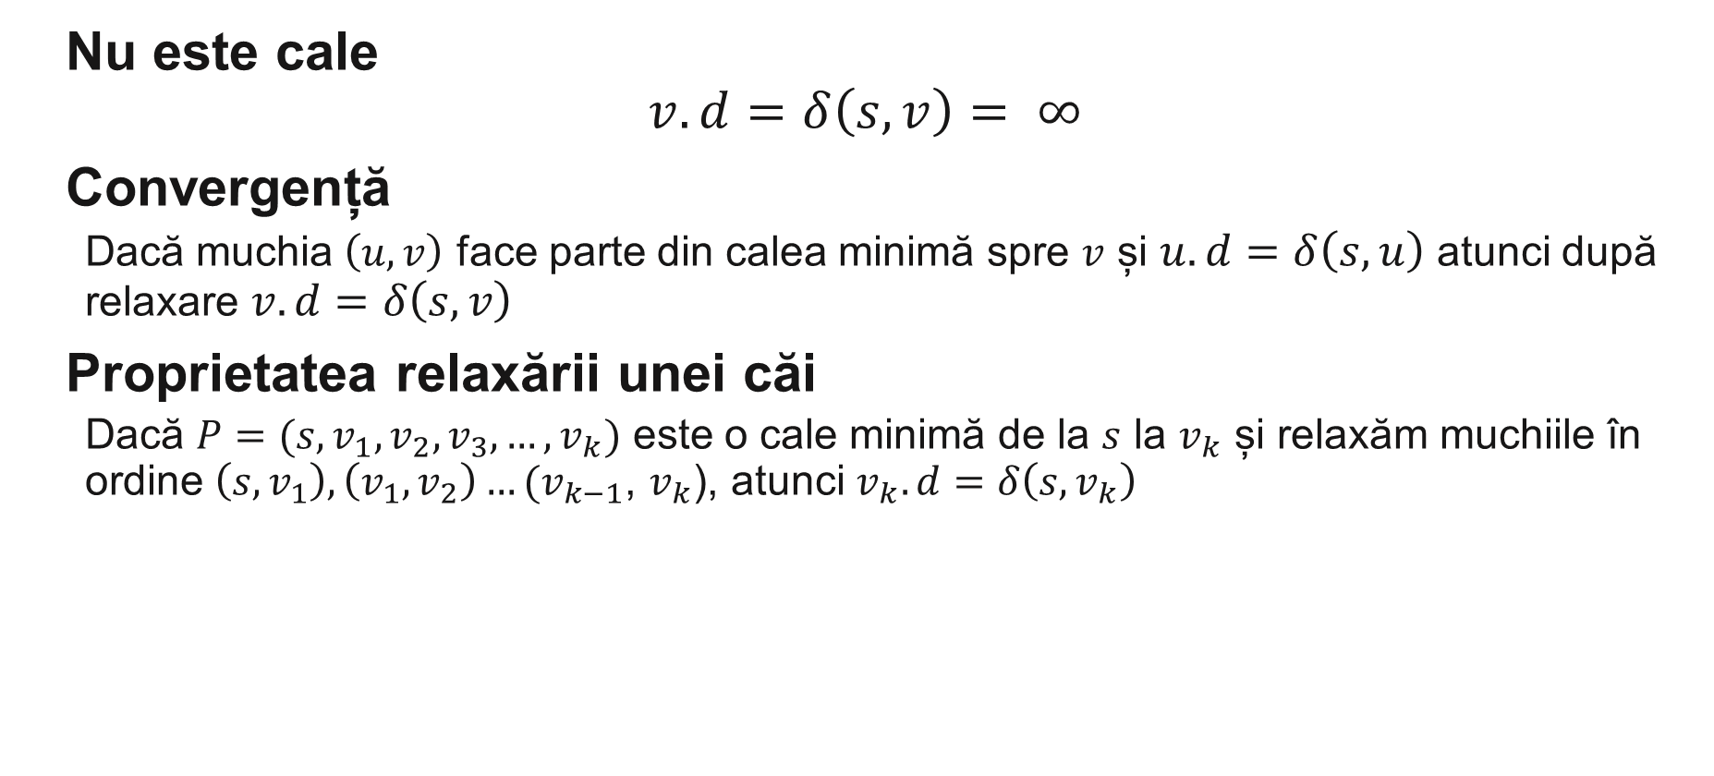
Proprietăți drumuri optime și relaxare
Nu este cale
$$v.d=δ\left(s,v\right)= ∞$$
Convergență
Dacă muchia $\left(u,v\right)$ face parte din calea minimă spre $v$ și $u.d=δ\left(s,u\right)$ atunci după relaxare $v.d=δ\left(s,v\right)$
Proprietatea relaxării unei căi
Dacă $P=(s,v_{1},v_{2},v_{3},…,v_{k})$ este o cale minimă de la $s$ la $v_{k}$ și relaxăm muchiile în ordine $\left(s,v_{1}\right),\left(v_{1},v_{2}\right)…(v_{k−1}$, $v_{k}$), atunci $v_{k}.d=δ\left(s,v_{k}\right)$

Slide 16
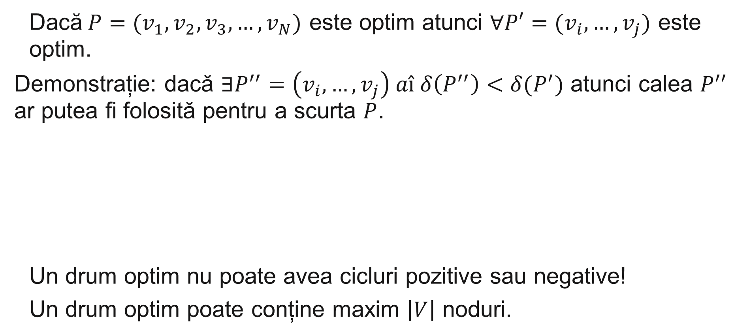
Proprietăți drumuri optime și relaxare
Dacă$P=(v_{1},v_{2},v_{3},…,v_{N})$ este optim atunci $∀P′=(v_{i},…,v_{j})$ este optim.
Demonstrație: dacă $∃P^{′′}=\left(v_{i},…,v_{j}\right) aî δ\left(P^{′′}\right)<δ(P^{′})$ atunci calea $P^{′′}$ ar putea fi folosită pentru a scurta $P$.
Un drum optim nu poate avea cicluri pozitive sau negative!
Un drum optim poate conține maxim $\left|V\right|$ noduri.

Slide 17
Algoritmul Bellman Ford

Slide 18
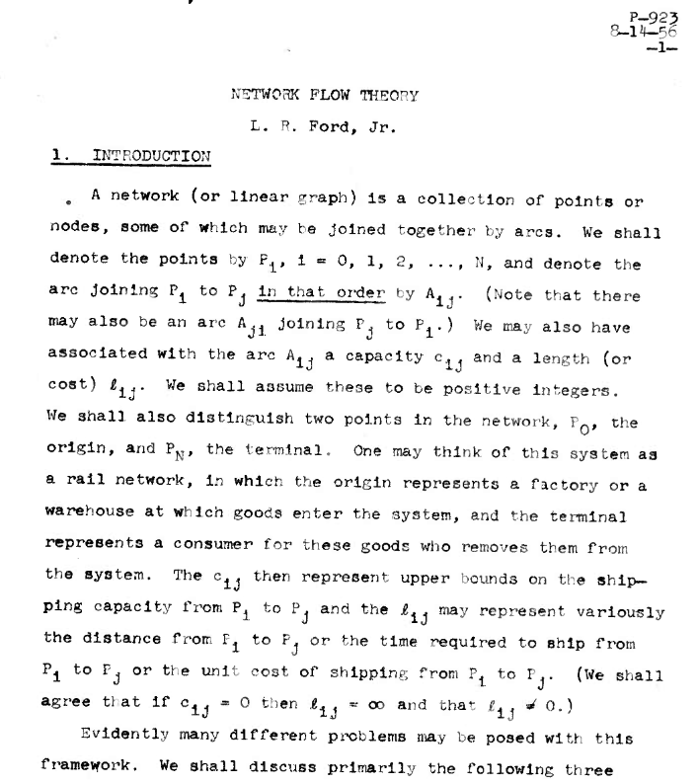
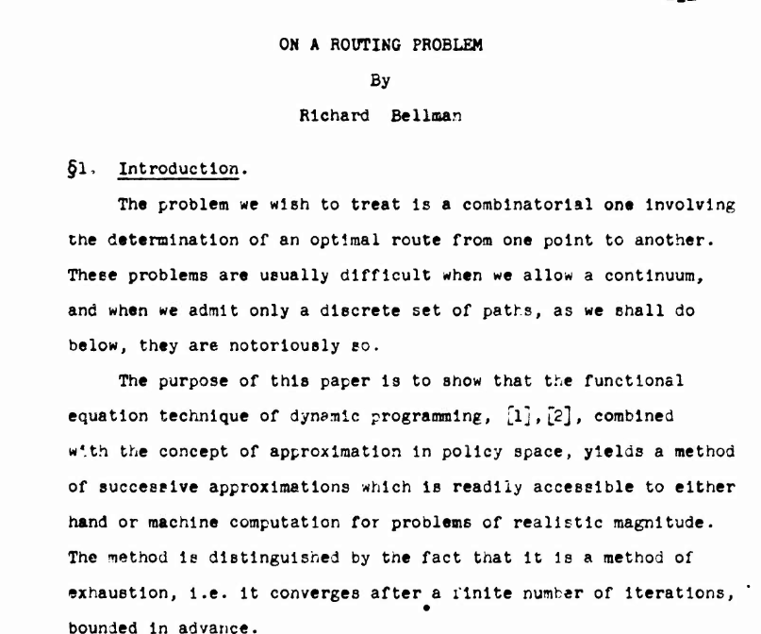

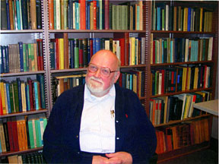
Bellman & Ford
Notes:
Richard Ernest Bellman : 26 August 1920 – 19 Martie 1984; matematician american renumit pentru inventarea programării dinamice în 1953. In those days, applied practitioners were regarded as distinctly second-class citizens of the mathematical fraternity.
Lester Randolph Ford, Jr.
23 Septembrie 1927, matematician
american specializat în probleme
de fluxuri de reţea în grafuri.

Slide 19
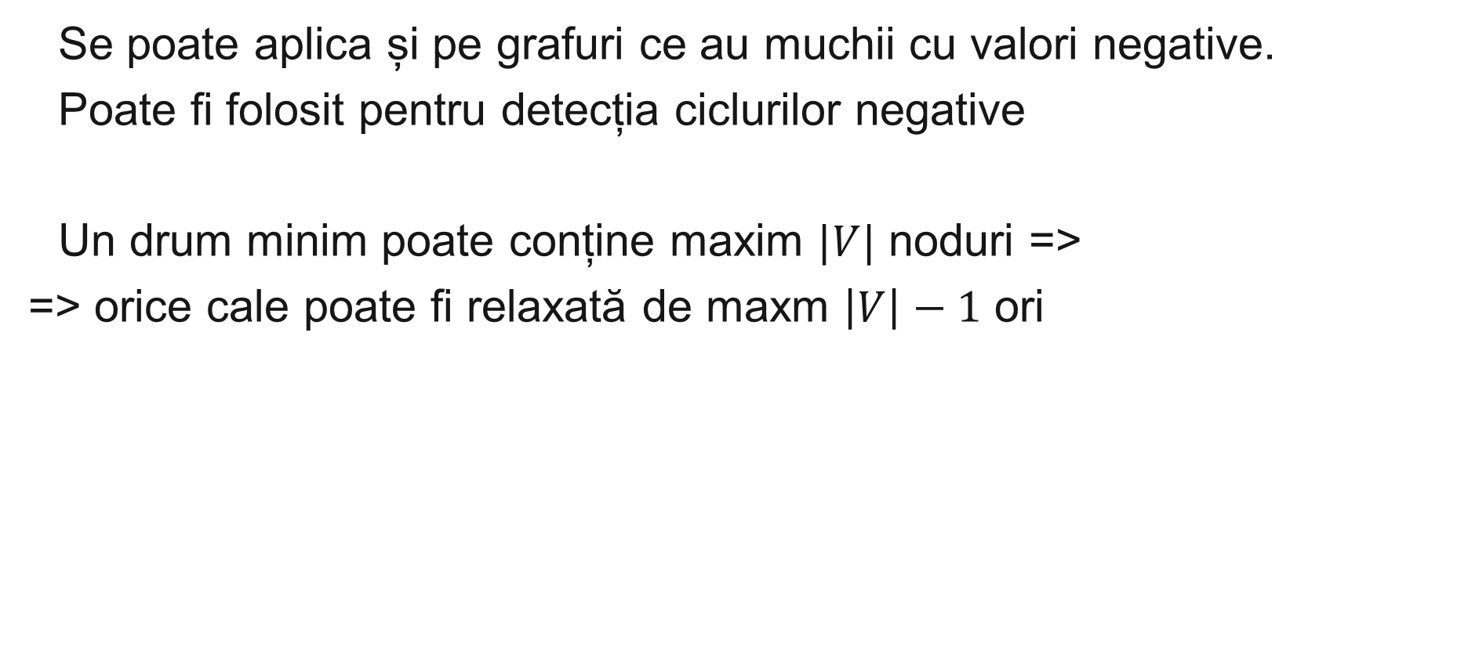
Algoritmul Bellman Ford
Se poate aplica și pe grafuri ce au muchii cu valori negative.
Poate fi folosit pentru detecția ciclurilor negative
Un drum minim poate conține maxim $|V|$ noduri =>
=> orice cale poate fi relaxată de maxm $\left|V\right|−1$ ori

Slide 20
bellmanFordAlgorithm(G, source) {
int d[|G.V|] = { INFINITY };
int prev[|G.V|] = { UNDEFINED };
dist[source] = 0;
for (i = 0; i < |G.V| - 1; i++)
for each (edge(u,v) in G.E)
if (d[u] + w(u, v) < d[v]) {
d[v] = d[u] + w(u, v);
prev[v] = u;
}
for each (edge(u, v) in G.E)
if (d[u] + w(u, v) < d[v])
print “Negative-weight cycle"
return dist, prev;
}

Slide 21
Complexitate?
bellmanFordAlgorithm(G, source) {
int d[|G.V|] = { INFINITY };
int prev[|G.V|] = { UNDEFINED };
dist[source] = 0;
for (i = 0; i < |G.V| - 1; i++)
for each (edge(u,v) in G.E)
if (d[u] + w(u, v) < d[v]) {
d[v] = d[u] + w(u, v);
prev[v] = u;
}
}

Slide 22
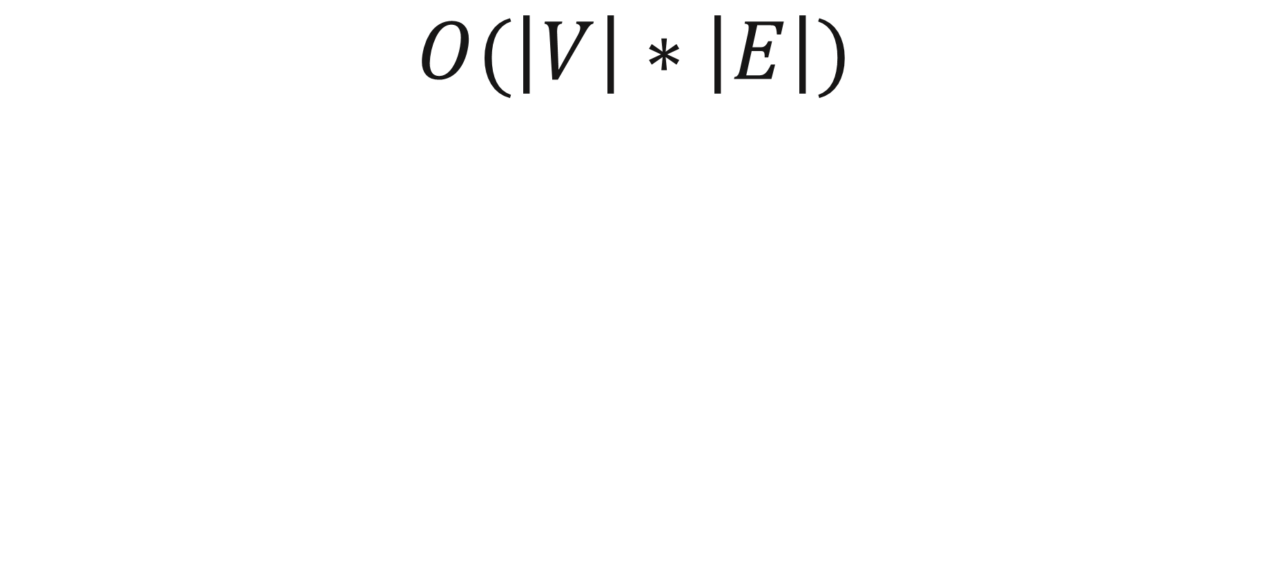
Complexitate?
$$O(\left|V\right|∗\left|E\right|)$$

Slide 23
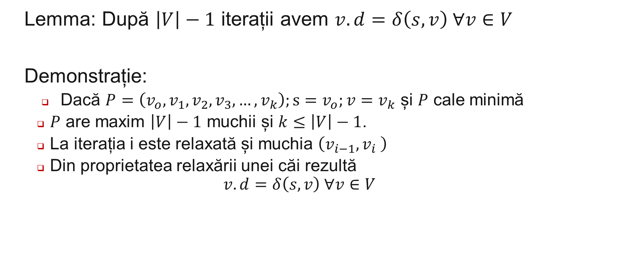
Bellman-Ford Demonstrație corectitudine
Lemma: După $\left|V\right|−1$ iterații avem $v.d=δ\left(s,v\right) ∀v∈V$
Demonstrație:
Dacă $P=\left({v_{o},v}_{1},v_{2},v_{3},…,v_{k}\right);s=v_{o};v=v_{k}$ și $P$ cale minimă
$P$ are maxim $\left|V\right|−1$ muchii și $k≤\left|V\right|−1$.
La iterația i este relaxată și muchia $\left({v_{i−1},v}_{i} \right)$
Din proprietatea relaxării unei căi rezultă
$$v.d=δ\left(s,v\right) ∀v∈V$$

Slide 24
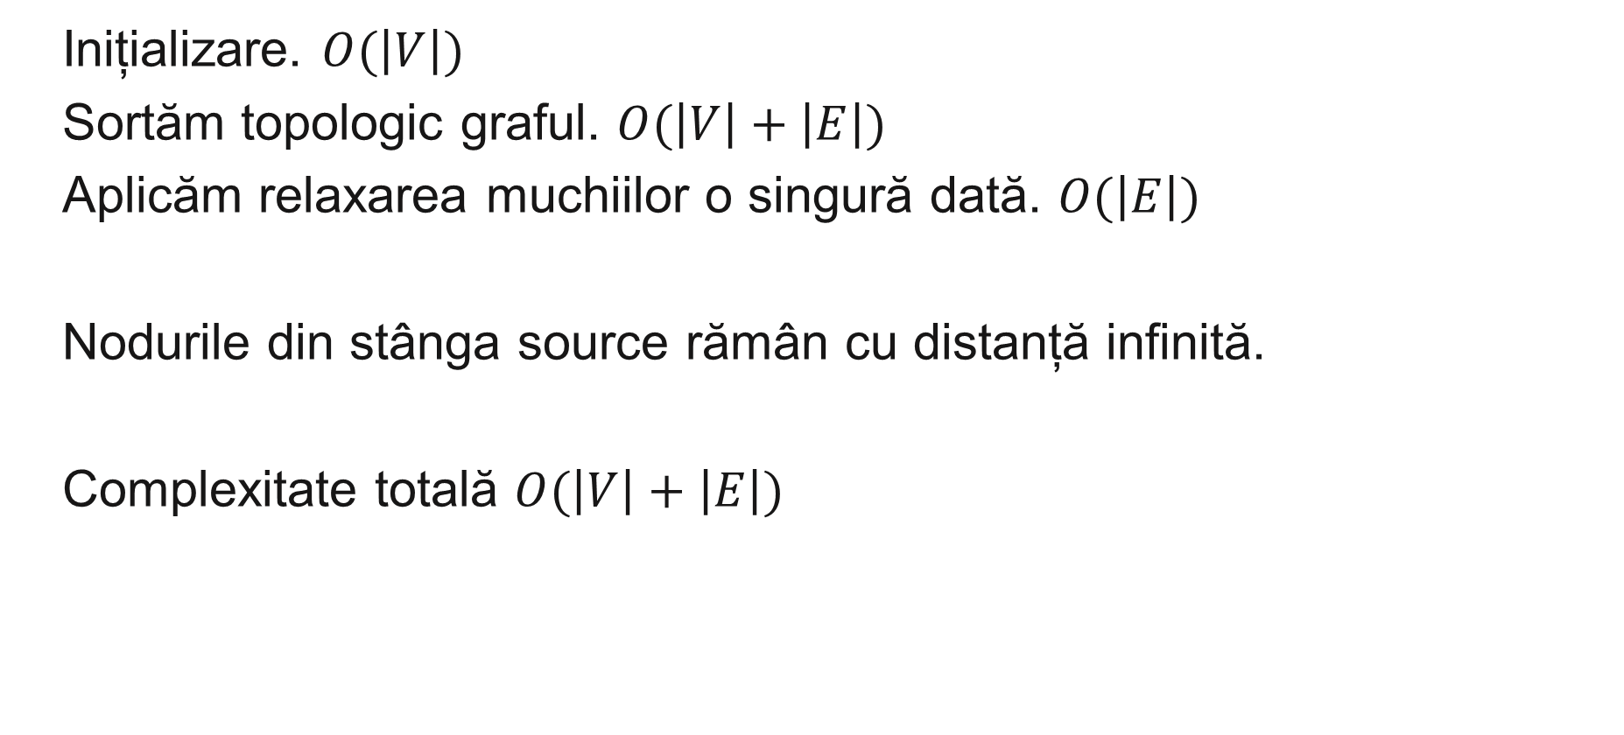
Algoritmul Bellman Ford – caz particular DAG
Inițializare. $O(\left|V\right|)$
Sortăm topologic graful. $O(\left|V\right|+\left|E\right|)$
Aplicăm relaxarea muchiilor o singură dată. $O(\left|E\right|)$
Nodurile din stânga source rămân cu distanță infinită.
Complexitate totală $O(\left|V\right|+\left|E\right|)$

Slide 25
Algoritmul lui Dijsktra

Slide 26
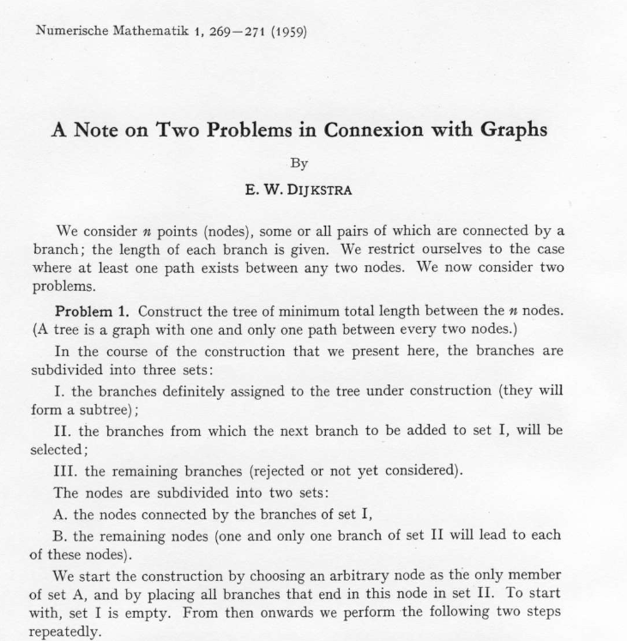

Algoritmul lui Dijsktra

Slide 27
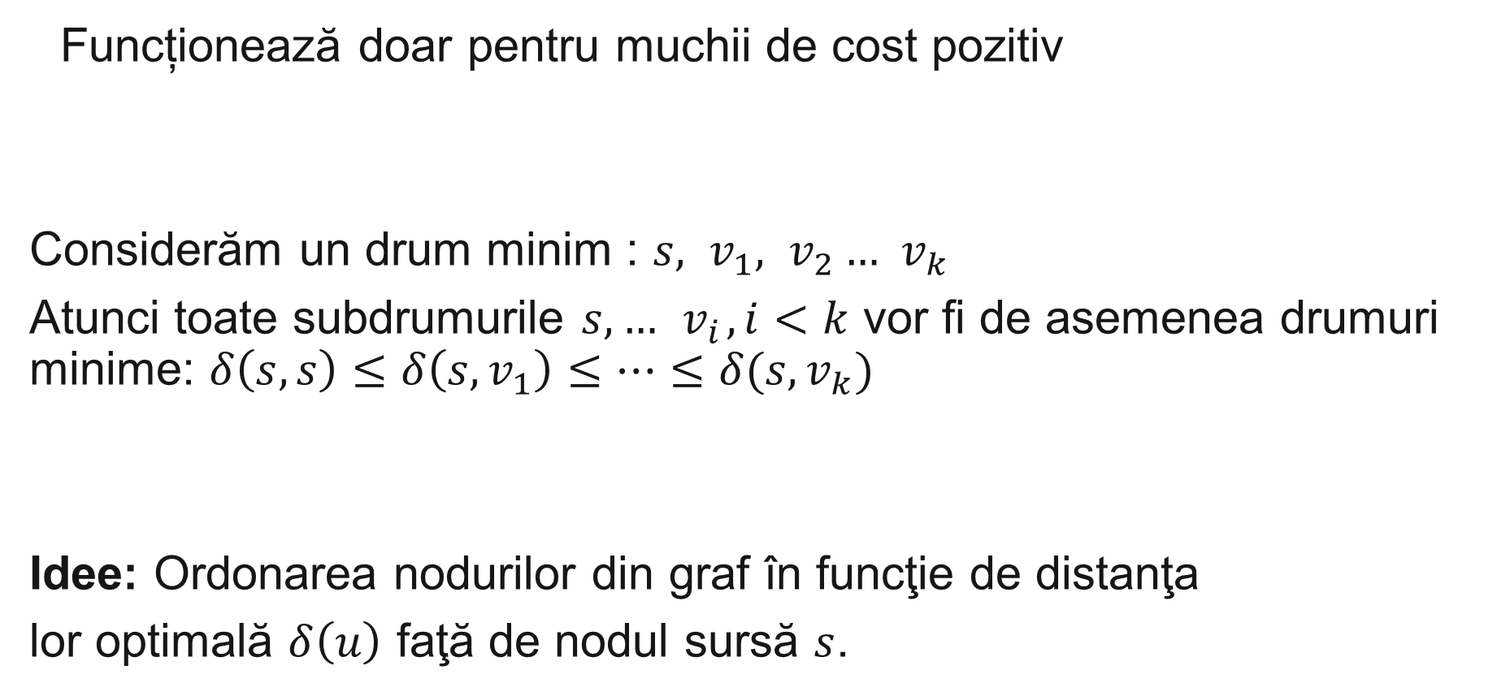
Algoritmul lui Dijsktra
Funcționează doar pentru muchii de cost pozitiv
Considerăm un drum minim : $s, v_{1}, v_{2}…{ v}_{k}$
Atunci toate subdrumurile $s, …{ v}_{i}, i<k$ vor fi de asemenea drumuri minime: $δ\left(s,s\right)≤δ\left(s,v_{1}\right)≤…≤δ(s,v_{k})$
Idee: Ordonarea nodurilor din graf în funcţie de distanţa
lor optimală $δ\left(u\right)$ faţă de nodul sursă $s$.

Slide 28
Algoritmul lui Dijsktra
dijsktrasAlgorithm(G, source) {
int d[|G.V|] = { INFINITY };
d[source] = 0;
for each(node in G.V)
push(LIST, node);
while (!isEmpty(LIST)) {
node = pop_MIN(LIST, d);
for each (neighbor of node) {
if (d[node] + w(node, neighbor) < d[neighbor]) {
d[neighbor] = d[node] + w(node, neighbor);
prev[neighbor] = node;
update(LIST, d);
}
}
}
return dist, prev;
}

Slide 29
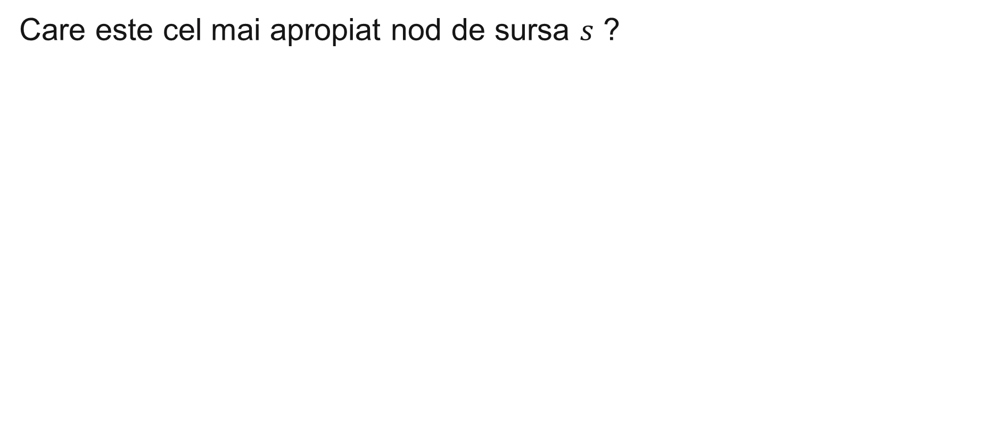
Intuiţia Algoritmului Dijkstra
Care este cel mai apropiat nod de sursa $s$ ?

Slide 30
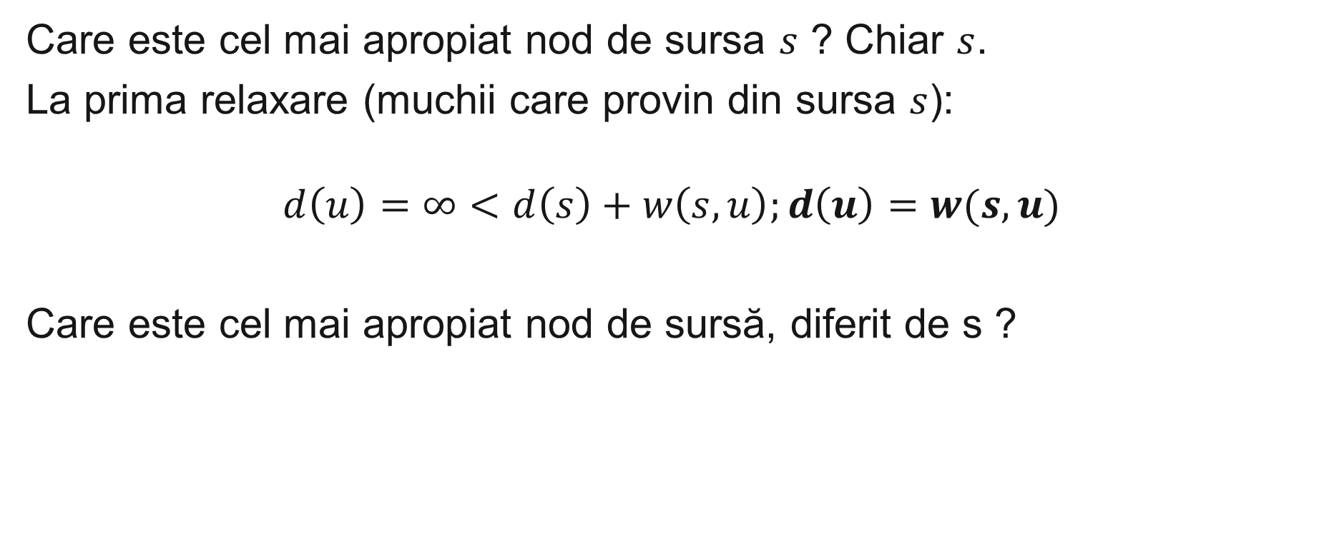
Intuiţia Algoritmului Dijkstra
Care este cel mai apropiat nod de sursa $s$ ? Chiar $s$.
La prima relaxare (muchii care provin din sursa $s$):
$$d\left(u\right)=∞<d\left(s\right)+w\left(s,u\right);d\left(u\right)=w(s,u)$$
Care este cel mai apropiat nod de sursă, diferit de s ?

Slide 31
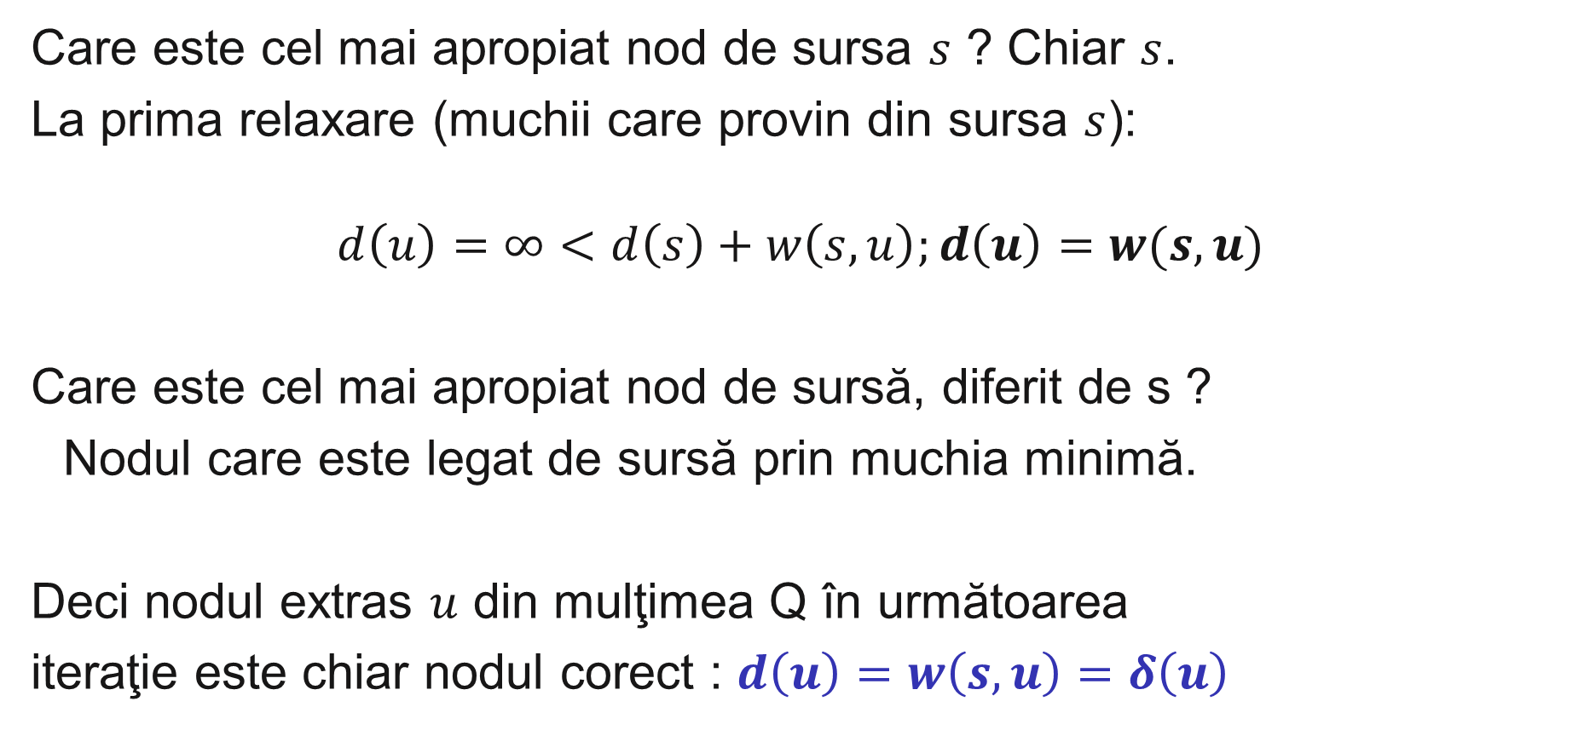
Intuiţia Algoritmului Dijkstra
Care este cel mai apropiat nod de sursa $s$ ? Chiar $s$.
La prima relaxare (muchii care provin din sursa $s$):
$$d\left(u\right)=∞<d\left(s\right)+w\left(s,u\right);d\left(u\right)=w(s,u)$$
Care este cel mai apropiat nod de sursă, diferit de s ?
Nodul care este legat de sursă prin muchia minimă.
Deci nodul extras $u$ din mulţimea Q în următoarea
iteraţie este chiar nodul corect : $d\left(u\right)=w\left(s,u\right)=δ\left(u\right)$

Slide 32
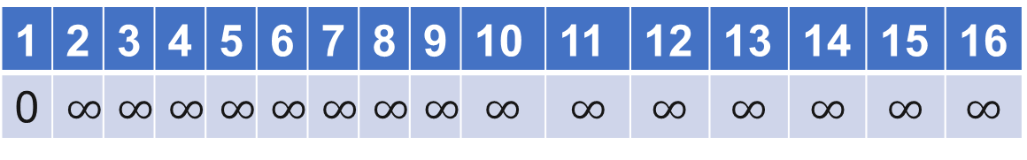
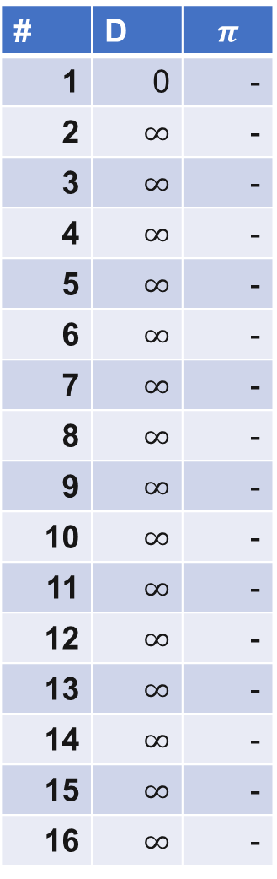
Algoritmul lui Dijsktra
# | D | $$π$$
1 | 0 | -
2 | $$∞$$ | -
3 | $$∞$$ | -
4 | $$∞$$ | -
5 | $$∞$$ | -
6 | $$∞$$ | -
7 | $$∞$$ | -
8 | $$∞$$ | -
9 | $$∞$$ | -
10 | $$∞$$ | -
11 | $$∞$$ | -
12 | $$∞$$ | -
13 | $$∞$$ | -
14 | $$∞$$ | -
15 | $$∞$$ | -
16 | $$∞$$ | -
0
1
8
30
16
2
6
4
2
2
3
4
0
7
6
3
9
5
2
2
6
1
2
11
15
5
3
15
2
1
10
6
11
20
14
12
13
1
4
1 | 2 | 3 | 4 | 5 | 6 | 7 | 8 | 9 | 10 | 11 | 12 | 13 | 14 | 15 | 16
0 | $$∞$$ | $$∞$$ | $$∞$$ | $$∞$$ | $$∞$$ | $$∞$$ | $$∞$$ | $$∞$$ | $$∞$$ | $$∞$$ | $$∞$$ | $$∞$$ | $$∞$$ | $$∞$$ | $$∞$$

Slide 33
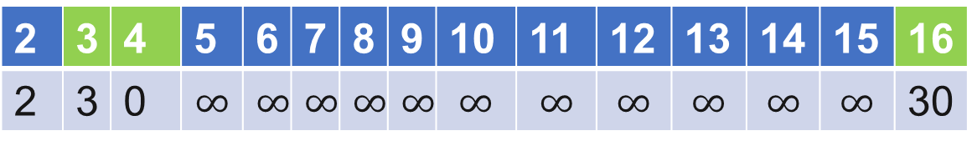
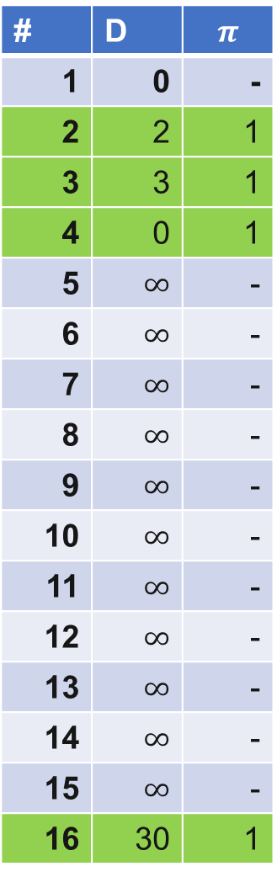
Algoritmul lui Dijsktra
# | D | $$π$$
1 | 0 | -
2 | 2 | 1
3 | 3 | 1
4 | 0 | 1
5 | $$∞$$ | -
6 | $$∞$$ | -
7 | $$∞$$ | -
8 | $$∞$$ | -
9 | $$∞$$ | -
10 | $$∞$$ | -
11 | $$∞$$ | -
12 | $$∞$$ | -
13 | $$∞$$ | -
14 | $$∞$$ | -
15 | $$∞$$ | -
16 | 30 | 1
0
1
8
30
16
2
6
4
2
2
3
4
0
7
6
3
9
5
2
2
6
1
2
11
15
5
3
15
2
1
10
6
11
20
14
12
13
1
4
2 | 3 | 4 | 5 | 6 | 7 | 8 | 9 | 10 | 11 | 12 | 13 | 14 | 15 | 16
2 | 3 | 0 | $$∞$$ | $$∞$$ | $$∞$$ | $$∞$$ | $$∞$$ | $$∞$$ | $$∞$$ | $$∞$$ | $$∞$$ | $$∞$$ | $$∞$$ | 30

Slide 34
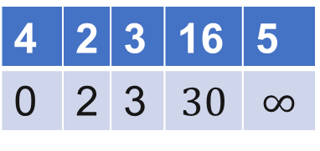
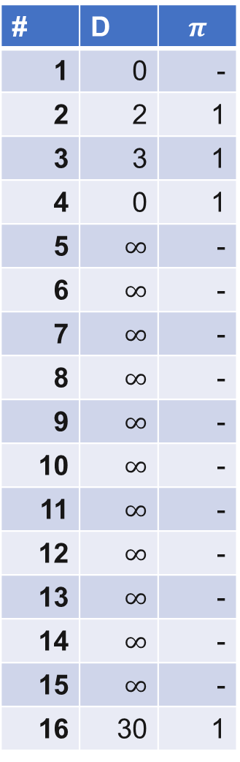
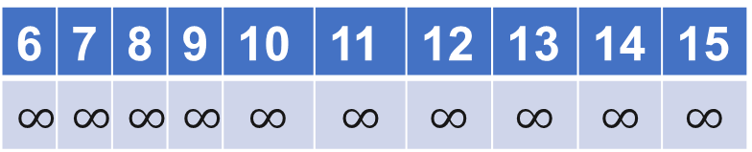
Algoritmul lui Dijsktra
# | D | $$π$$
1 | 0 | -
2 | 2 | 1
3 | 3 | 1
4 | 0 | 1
5 | $$∞$$ | -
6 | $$∞$$ | -
7 | $$∞$$ | -
8 | $$∞$$ | -
9 | $$∞$$ | -
10 | $$∞$$ | -
11 | $$∞$$ | -
12 | $$∞$$ | -
13 | $$∞$$ | -
14 | $$∞$$ | -
15 | $$∞$$ | -
16 | 30 | 1
0
1
8
30
16
2
6
4
2
2
3
4
0
7
6
3
9
5
2
2
6
1
2
11
15
5
3
15
2
1
10
6
11
20
14
12
13
1
4
4 | 2 | 3 | 16 | 5
0 | 2 | 3 | $$30$$ | $$∞$$
6 | 7 | 8 | 9 | 10 | 11 | 12 | 13 | 14 | 15
$$∞$$ | $$∞$$ | $$∞$$ | $$∞$$ | $$∞$$ | $$∞$$ | $$∞$$ | $$∞$$ | $$∞$$ | $$∞$$

Slide 35
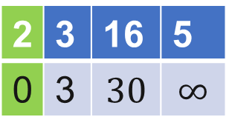
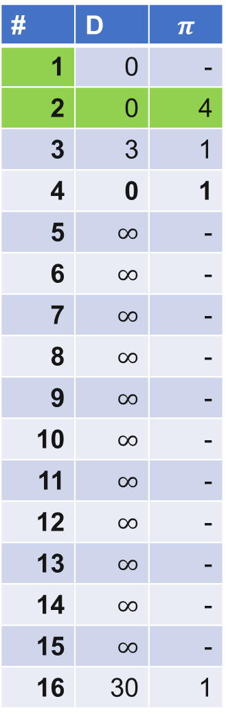

Algoritmul lui Dijsktra
# | D | $$π$$
1 | 0 | -
2 | 0 | 4
3 | 3 | 1
4 | 0 | 1
5 | $$∞$$ | -
6 | $$∞$$ | -
7 | $$∞$$ | -
8 | $$∞$$ | -
9 | $$∞$$ | -
10 | $$∞$$ | -
11 | $$∞$$ | -
12 | $$∞$$ | -
13 | $$∞$$ | -
14 | $$∞$$ | -
15 | $$∞$$ | -
16 | 30 | 1
0
1
8
30
16
2
6
4
2
2
3
4
0
7
6
3
9
5
2
2
6
1
2
11
15
5
3
15
2
1
10
6
11
20
14
12
13
1
4
2 | 3 | 16 | 5
0 | 3 | $$30$$ | $$∞$$
6 | 7 | 8 | 9 | 10 | 11 | 12 | 13 | 14 | 15
$$∞$$ | $$∞$$ | $$∞$$ | $$∞$$ | $$∞$$ | $$∞$$ | $$∞$$ | $$∞$$ | $$∞$$ | $$∞$$

Slide 36
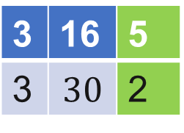
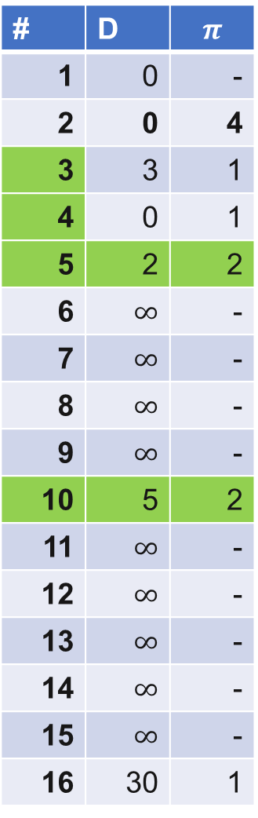
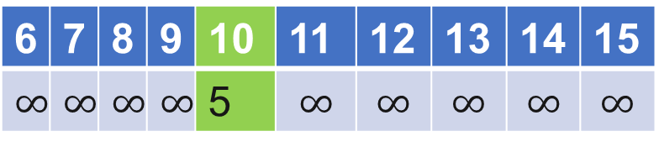
Algoritmul lui Dijsktra
# | D | $$π$$
1 | 0 | -
2 | 0 | 4
3 | 3 | 1
4 | 0 | 1
5 | 2 | 2
6 | $$∞$$ | -
7 | $$∞$$ | -
8 | $$∞$$ | -
9 | $$∞$$ | -
10 | 5 | 2
11 | $$∞$$ | -
12 | $$∞$$ | -
13 | $$∞$$ | -
14 | $$∞$$ | -
15 | $$∞$$ | -
16 | 30 | 1
0
1
8
30
16
2
6
4
2
2
3
4
0
7
6
3
9
5
2
2
6
1
2
11
15
5
3
15
2
1
10
6
11
20
14
12
13
1
4
3 | 16 | 5
3 | $$30$$ | 2
6 | 7 | 8 | 9 | 10 | 11 | 12 | 13 | 14 | 15
$$∞$$ | $$∞$$ | $$∞$$ | $$∞$$ | 5 | $$∞$$ | $$∞$$ | $$∞$$ | $$∞$$ | $$∞$$

Slide 37
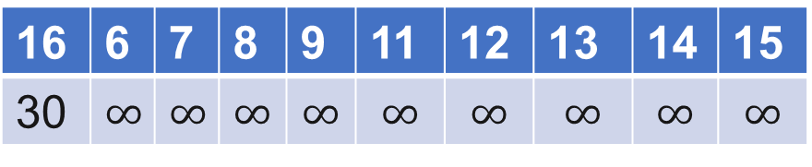
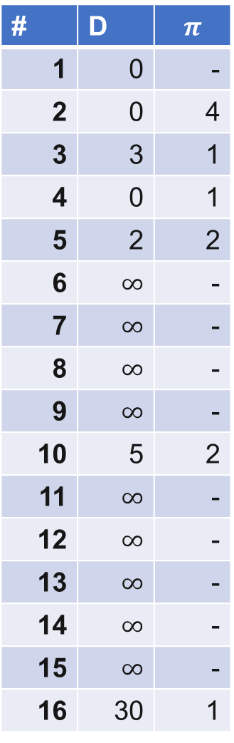
Algoritmul lui Dijsktra
# | D | $$π$$
1 | 0 | -
2 | 0 | 4
3 | 3 | 1
4 | 0 | 1
5 | 2 | 2
6 | $$∞$$ | -
7 | $$∞$$ | -
8 | $$∞$$ | -
9 | $$∞$$ | -
10 | 5 | 2
11 | $$∞$$ | -
12 | $$∞$$ | -
13 | $$∞$$ | -
14 | $$∞$$ | -
15 | $$∞$$ | -
16 | 30 | 1
0
1
8
30
16
2
6
4
2
2
3
4
0
7
6
3
9
5
2
2
6
1
2
11
15
5
3
15
2
1
10
6
11
20
14
12
13
1
4
5 | 3 | 10
2 | 3 | 5
16 | 6 | 7 | 8 | 9 | 11 | 12 | 13 | 14 | 15
30 | $$∞$$ | $$∞$$ | $$∞$$ | $$∞$$ | $$∞$$ | $$∞$$ | $$∞$$ | $$∞$$ | $$∞$$

Slide 38
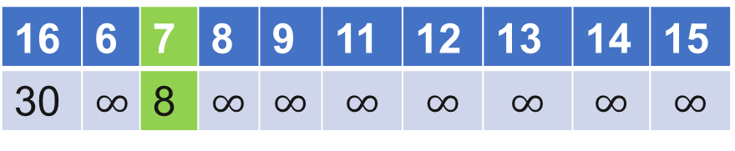
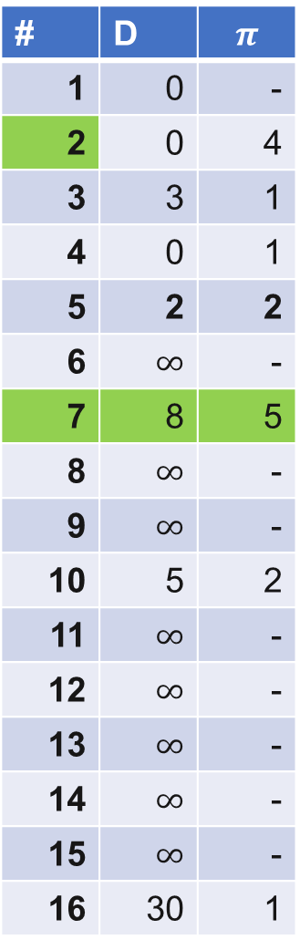
Algoritmul lui Dijsktra
# | D | $$π$$
1 | 0 | -
2 | 0 | 4
3 | 3 | 1
4 | 0 | 1
5 | 2 | 2
6 | $$∞$$ | -
7 | 8 | 5
8 | $$∞$$ | -
9 | $$∞$$ | -
10 | 5 | 2
11 | $$∞$$ | -
12 | $$∞$$ | -
13 | $$∞$$ | -
14 | $$∞$$ | -
15 | $$∞$$ | -
16 | 30 | 1
0
1
8
30
16
2
6
4
2
2
3
4
0
7
6
3
9
5
2
2
6
1
2
11
15
5
3
15
2
1
10
6
11
20
14
12
13
1
4
3 | 10
3 | 5
16 | 6 | 7 | 8 | 9 | 11 | 12 | 13 | 14 | 15
30 | $$∞$$ | 8 | $$∞$$ | $$∞$$ | $$∞$$ | $$∞$$ | $$∞$$ | $$∞$$ | $$∞$$

Slide 39
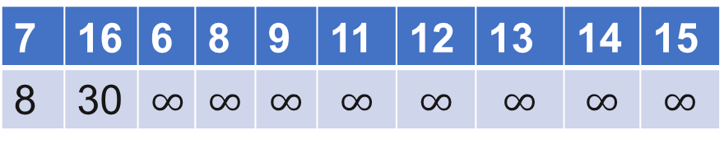
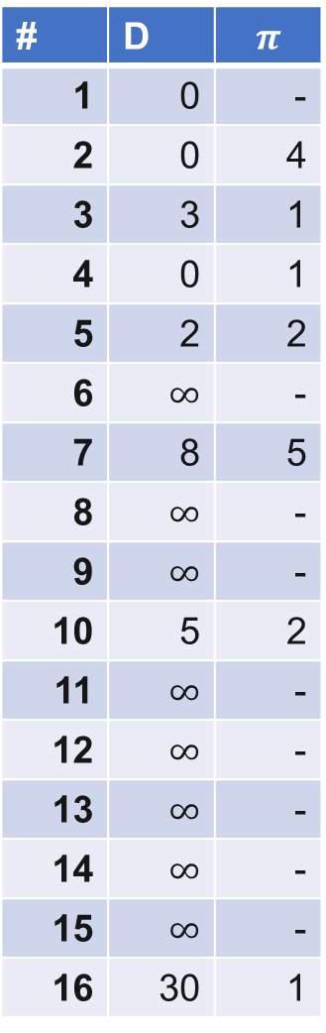
Algoritmul lui Dijsktra
# | D | $$π$$
1 | 0 | -
2 | 0 | 4
3 | 3 | 1
4 | 0 | 1
5 | 2 | 2
6 | $$∞$$ | -
7 | 8 | 5
8 | $$∞$$ | -
9 | $$∞$$ | -
10 | 5 | 2
11 | $$∞$$ | -
12 | $$∞$$ | -
13 | $$∞$$ | -
14 | $$∞$$ | -
15 | $$∞$$ | -
16 | 30 | 1
0
1
8
30
16
2
6
4
2
2
3
4
0
7
6
3
9
5
2
2
6
1
2
11
15
5
3
15
2
1
10
6
11
20
14
12
13
1
4
3 | 10
3 | 5
7 | 16 | 6 | 8 | 9 | 11 | 12 | 13 | 14 | 15
8 | 30 | $$∞$$ | $$∞$$ | $$∞$$ | $$∞$$ | $$∞$$ | $$∞$$ | $$∞$$ | $$∞$$

Slide 40
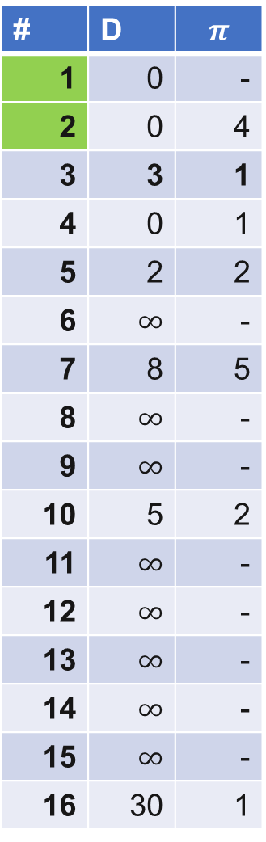
Algoritmul lui Dijsktra
# | D | $$π$$
1 | 0 | -
2 | 0 | 4
3 | 3 | 1
4 | 0 | 1
5 | 2 | 2
6 | $$∞$$ | -
7 | 8 | 5
8 | $$∞$$ | -
9 | $$∞$$ | -
10 | 5 | 2
11 | $$∞$$ | -
12 | $$∞$$ | -
13 | $$∞$$ | -
14 | $$∞$$ | -
15 | $$∞$$ | -
16 | 30 | 1
0
1
8
30
16
2
6
4
2
2
3
4
0
7
6
3
9
5
2
2
6
1
2
11
15
5
3
15
2
1
10
6
11
20
14
12
13
1
4
10
5
7 | 16 | 6 | 8 | 9 | 11 | 12 | 13 | 14 | 15
8 | 30 | $$∞$$ | $$∞$$ | $$∞$$ | $$∞$$ | $$∞$$ | $$∞$$ | $$∞$$ | $$∞$$

Slide 41
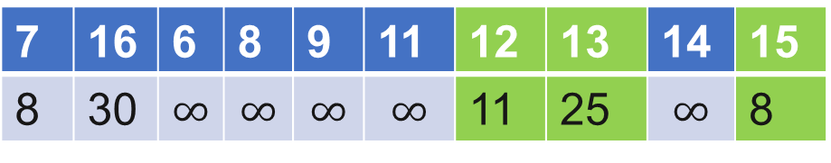
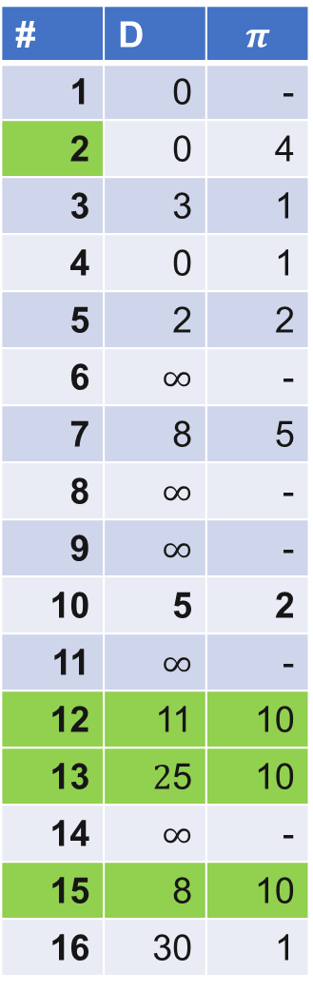
Algoritmul lui Dijsktra
# | D | $$π$$
1 | 0 | -
2 | 0 | 4
3 | 3 | 1
4 | 0 | 1
5 | 2 | 2
6 | $$∞$$ | -
7 | 8 | 5
8 | $$∞$$ | -
9 | $$∞$$ | -
10 | 5 | 2
11 | $$∞$$ | -
12 | 11 | 10
13 | $2$5 | 10
14 | $$∞$$ | -
15 | 8 | 10
16 | 30 | 1
0
1
8
30
16
2
6
4
2
2
3
4
0
7
6
3
9
5
2
2
6
1
2
11
15
5
3
15
2
1
10
6
11
20
14
12
13
1
4
7 | 16 | 6 | 8 | 9 | 11 | 12 | 13 | 14 | 15
8 | 30 | $$∞$$ | $$∞$$ | $$∞$$ | $$∞$$ | 11 | 25 | $$∞$$ | 8

Slide 42
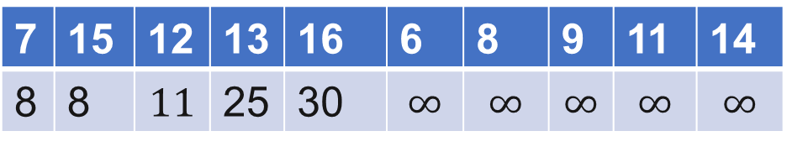
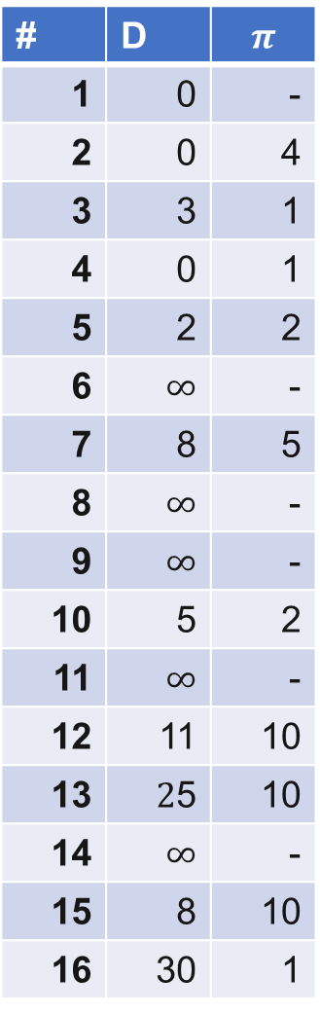
Algoritmul lui Dijsktra
# | D | $$π$$
1 | 0 | -
2 | 0 | 4
3 | 3 | 1
4 | 0 | 1
5 | 2 | 2
6 | $$∞$$ | -
7 | 8 | 5
8 | $$∞$$ | -
9 | $$∞$$ | -
10 | 5 | 2
11 | $$∞$$ | -
12 | 11 | 10
13 | $2$5 | 10
14 | $$∞$$ | -
15 | 8 | 10
16 | 30 | 1
0
1
8
30
16
2
6
4
2
2
3
4
0
7
6
3
9
5
2
2
6
1
2
11
15
5
3
15
2
1
10
6
11
20
14
12
13
1
4
7 | 15 | 12 | 13 | 16 | 6 | 8 | 9 | 11 | 14
8 | 8 | $$11$$ | 25 | 30 | $$∞$$ | $$∞$$ | $$∞$$ | $$∞$$ | $$∞$$

Slide 43
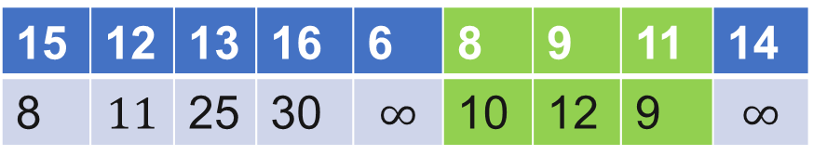

Algoritmul lui Dijsktra
# | D | $$π$$
1 | 0 | -
2 | 0 | 4
3 | 3 | 1
4 | 0 | 1
5 | 2 | 2
6 | $$∞$$ | -
7 | 8 | 5
8 | 10 | 7
9 | 12 | 7
10 | 5 | 2
11 | 9 | 7
12 | 11 | 10
13 | $2$5 | 10
14 | $$∞$$ | -
15 | 8 | 10
16 | 30 | 1
0
1
8
30
16
2
6
4
2
2
3
4
0
7
6
3
9
5
2
2
6
1
2
11
15
5
3
15
2
1
10
6
11
20
14
12
13
1
4
15 | 12 | 13 | 16 | 6 | 8 | 9 | 11 | 14
8 | $$11$$ | 25 | 30 | $$∞$$ | 10 | 12 | 9 | $$∞$$

Slide 44


Algoritmul lui Dijsktra
# | D | $$π$$
1 | 0 | -
2 | 0 | 4
3 | 3 | 1
4 | 0 | 1
5 | 2 | 2
6 | $$∞$$ | -
7 | 8 | 5
8 | 10 | 7
9 | 12 | 7
10 | 5 | 2
11 | 9 | 7
12 | 11 | 10
13 | $2$5 | 10
14 | $$∞$$ | -
15 | 8 | 10
16 | 30 | 1
0
1
8
30
16
2
6
4
2
2
3
4
0
7
6
3
9
5
2
2
6
1
2
11
15
5
3
15
2
1
10
6
11
20
14
12
13
1
4
15 | 11 | 8 | 12 | 9 | 13 | 16 | 6 | 14
8 | 9 | 10 | $$11$$ | 12 | 25 | 30 | $$∞$$ | $$∞$$

Slide 45


Algoritmul lui Dijsktra
# | D | $$π$$
1 | 0 | -
2 | 0 | 4
3 | 3 | 1
4 | 0 | 1
5 | 2 | 2
6 | $$∞$$ | -
7 | 8 | 5
8 | 10 | 7
9 | 12 | 7
10 | 5 | 2
11 | 9 | 7
12 | 11 | 10
13 | 19 | 15
14 | $$∞$$ | -
15 | 8 | 10
16 | 10 | 15
0
1
8
30
16
2
6
4
2
2
3
4
0
7
6
3
9
5
2
2
6
1
2
11
15
5
3
15
2
1
10
6
11
20
14
12
13
1
4
11 | 8 | 12 | 9 | 13 | 16 | 6 | 14
9 | 10 | $$11$$ | 12 | 19 | 10 | $$∞$$ | $$∞$$

Slide 46


Algoritmul lui Dijsktra
# | D | $$π$$
1 | 0 | -
2 | 0 | 4
3 | 3 | 1
4 | 0 | 1
5 | 2 | 2
6 | $$∞$$ | -
7 | 8 | 5
8 | 10 | 7
9 | 12 | 7
10 | 5 | 2
11 | 9 | 7
12 | 11 | 10
13 | 19 | 15
14 | $$∞$$ | -
15 | 8 | 10
16 | 10 | 15
0
1
8
30
16
2
6
4
2
2
3
4
0
7
6
3
9
5
2
2
6
1
2
11
15
5
3
15
2
1
10
6
11
20
14
12
13
1
4
11 | 8 | 16 | 12 | 9 | 13 | 6 | 14
9 | 10 | 10 | $$11$$ | 12 | 19 | $$∞$$ | $$∞$$

Slide 47


Algoritmul lui Dijsktra
# | D | $$π$$
1 | 0 | -
2 | 0 | 4
3 | 3 | 1
4 | 0 | 1
5 | 2 | 2
6 | $$∞$$ | -
7 | 8 | 5
8 | 10 | 7
9 | 12 | 7
10 | 5 | 2
11 | 9 | 7
12 | 11 | 10
13 | 19 | 15
14 | 10 | 11
15 | 8 | 10
16 | 10 | 15
0
1
8
30
16
2
6
4
2
2
3
4
0
7
6
3
9
5
2
2
6
1
2
11
15
5
3
15
2
1
10
6
11
20
14
12
13
1
4
8 | 16 | 12 | 9 | 13 | 6 | 14
10 | 10 | $$11$$ | 12 | 19 | $$∞$$ | $$10$$

Slide 48


Algoritmul lui Dijsktra
# | D | $$π$$
1 | 0 | -
2 | 0 | 4
3 | 3 | 1
4 | 0 | 1
5 | 2 | 2
6 | $$∞$$ | -
7 | 8 | 5
8 | 10 | 7
9 | 12 | 7
10 | 5 | 2
11 | 9 | 7
12 | 11 | 10
13 | 19 | 15
14 | 10 | 11
15 | 8 | 10
16 | 10 | 15
0
1
8
30
16
2
6
4
2
2
3
4
0
7
6
3
9
5
2
2
6
1
2
11
15
5
3
15
2
1
10
6
11
20
14
12
13
1
4
8 | 16 | 14 | 12 | 9 | 13 | 6
10 | 10 | $$10$$ | $$11$$ | 12 | 19 | $$∞$$

Slide 49


Algoritmul lui Dijsktra
# | D | $$π$$
1 | 0 | -
2 | 0 | 4
3 | 3 | 1
4 | 0 | 1
5 | 2 | 2
6 | $$∞$$ | -
7 | 8 | 5
8 | 10 | 7
9 | 12 | 7
10 | 5 | 2
11 | 9 | 7
12 | 11 | 10
13 | 19 | 15
14 | 10 | 11
15 | 8 | 10
16 | 10 | 15
0
1
8
30
16
2
6
4
2
2
3
4
0
7
6
3
9
5
2
2
6
1
2
11
15
5
3
15
2
1
10
6
11
20
14
12
13
1
4
16 | 14 | 12 | 9 | 13 | 6
10 | $$10$$ | $$11$$ | 12 | 19 | $$∞$$

Slide 50


Algoritmul lui Dijsktra
# | D | $$π$$
1 | 0 | -
2 | 0 | 4
3 | 3 | 1
4 | 0 | 1
5 | 2 | 2
6 | $$∞$$ | -
7 | 8 | 5
8 | 10 | 7
9 | 12 | 7
10 | 5 | 2
11 | 9 | 7
12 | 11 | 10
13 | 19 | 15
14 | 10 | 11
15 | 8 | 10
16 | 10 | 15
0
1
8
30
16
2
6
4
2
2
3
4
0
7
6
3
9
5
2
2
6
1
2
11
15
5
3
15
2
1
10
6
11
20
14
12
13
1
4
14 | 12 | 9 | 13 | 6
$$10$$ | $$11$$ | 12 | 19 | $$∞$$

Slide 51


Algoritmul lui Dijsktra
# | D | $$π$$
1 | 0 | -
2 | 0 | 4
3 | 3 | 1
4 | 0 | 1
5 | 2 | 2
6 | $$∞$$ | -
7 | 8 | 5
8 | 10 | 7
9 | 12 | 7
10 | 5 | 2
11 | 9 | 7
12 | 11 | 10
13 | 19 | 15
14 | 10 | 11
15 | 8 | 10
16 | 10 | 15
0
1
8
30
16
2
6
4
2
2
3
4
0
7
6
3
9
5
2
2
6
1
2
11
15
5
3
15
2
1
10
6
11
20
14
12
13
1
4
12 | 9 | 13 | 6
$$11$$ | 12 | 19 | $$∞$$

Slide 52


Algoritmul lui Dijsktra
# | D | $$π$$
1 | 0 | -
2 | 0 | 4
3 | 3 | 1
4 | 0 | 1
5 | 2 | 2
6 | $$∞$$ | -
7 | 8 | 5
8 | 10 | 7
9 | 12 | 7
10 | 5 | 2
11 | 9 | 7
12 | 11 | 10
13 | 15 | 12
14 | 10 | 11
15 | 8 | 10
16 | 10 | 15
0
1
8
30
16
2
6
4
2
2
3
4
0
7
6
3
9
5
2
2
6
1
2
11
15
5
3
15
2
1
10
6
11
20
14
12
13
1
4
9 | 13 | 6
12 | 15 | $$∞$$

Slide 53


Algoritmul lui Dijsktra
# | D | $$π$$
1 | 0 | -
2 | 0 | 4
3 | 3 | 1
4 | 0 | 1
5 | 2 | 2
6 | $$∞$$ | -
7 | 8 | 5
8 | 10 | 7
9 | 12 | 7
10 | 5 | 2
11 | 9 | 7
12 | 11 | 10
13 | 15 | 12
14 | 10 | 11
15 | 8 | 10
16 | 10 | 15
0
1
8
30
16
2
6
4
2
2
3
4
0
7
6
3
9
5
2
2
6
1
2
11
15
5
3
15
2
1
10
6
11
20
14
12
13
1
4
13 | 6
15 | $$∞$$

Slide 54


Algoritmul lui Dijsktra
# | d | $$π$$
1 | 0 | -
2 | 0 | 4
3 | 3 | 1
4 | 0 | 1
5 | 2 | 2
6 | $$∞$$ | -
7 | 8 | 5
8 | 10 | 7
9 | 12 | 7
10 | 5 | 2
11 | 9 | 7
12 | 11 | 10
13 | 15 | 12
14 | 10 | 11
15 | 8 | 10
16 | 10 | 15
0
1
8
30
16
2
6
4
2
2
3
4
0
7
6
3
9
5
2
2
6
1
2
11
15
5
3
15
2
1
10
6
11
20
14
12
13
1
4
6
$$∞$$

Slide 55

Algoritmul lui Dijsktra
# | D | $$π$$
1 | 0 | -
2 | 0 | 4
3 | 3 | 1
4 | 0 | 1
5 | 2 | 2
6 | $$∞$$ | -
7 | 8 | 5
8 | 10 | 7
9 | 12 | 7
10 | 5 | 2
11 | 9 | 7
12 | 11 | 10
13 | 15 | 12
14 | 10 | 11
15 | 8 | 10
16 | 10 | 15
0
1
8
30
16
2
6
4
2
2
3
4
0
7
6
3
9
5
2
2
6
1
2
11
15
5
3
15
2
1
10
6
11
20
14
12
13
1
4

Slide 56
Algoritmul lui Dijsktra. De ce nu muchii negative?
1
3
2
3
4
2
-9
1

Slide 57
Algoritmul lui Dijsktra. De ce nu muchii negative? Care este drum minim 1->4 ?
1
3
2
3
4
2
-9
1

Slide 58
Algoritmul lui Dijsktra. De ce nu muchii negative? Care este drum minim 1->4 ?
1
3
2
3
4
2
-9
1
(1,2,3,4) cu costul 3+(-9)+1 = -5

Slide 59


Algoritmul lui Dijsktra. De ce nu muchii negative?
1
3
2
# | D | $$π$$
1 | 0 | -
2 | $$∞$$ | -
3 | $$∞$$ | -
4 | $$∞$$ | -
3
4
2
-9
1
1 | 2 | 3 | 4
0 | $$∞$$ | $$∞$$ | $$∞$$

Slide 60


Algoritmul lui Dijsktra. De ce nu muchii negative?
1
3
2
# | D | $$π$$
1 | 0 | -
2 | 3 | 1
3 | 2 | 1
4 | $$∞$$ | -
3
4
2
-9
1
2 | 3 | 4
3 | 2 | $$∞$$

Slide 61


Algoritmul lui Dijsktra. De ce nu muchii negative?
1
3
2
# | D | $$π$$
1 | 0 | -
2 | 3 | 1
3 | 2 | 1
4 | $$∞$$ | -
3
4
2
-9
1
3 | 2 | 4
2 | 3 | $$∞$$

Slide 62

Algoritmul lui Dijsktra. De ce nu muchii negative?
1
3
2
# | D | $$π$$
1 | 0 | -
2 | 3 | 1
3 | 2 | 1
4 | 3 | 3
3
4
2
-9
1
2 | 4
3 | 3

Slide 63

Algoritmul lui Dijsktra. De ce nu muchii negative?
1
3
2
# | D | $$π$$
1 | 0 | -
2 | 3 | 1
3 | -6 | 2
4 | 3 | 3
3
4
2
-9
1
4
3

Slide 64

Algoritmul lui Dijsktra. De ce nu muchii negative?
1
3
2
# | D | $$π$$
1 | 0 | -
2 | 3 | 1
3 | -6 | 2
4 | 3 | 3
3
4
2
-9
1

Slide 65
Algoritmul lui Dijsktra. De ce nu muchii negative?
1
3
2
# | D | $$π$$
1 | 0 | -
2 | 3 | 1
3 | -6 | 2
4 | 3 | 3
3
4
2
-9
1
Dar știm (1,2,3,4) cu costul 3+(-9)+1 = -5

Slide 66

Algoritmul Dijsktra Demonstrație corectitudine
S setul de noduri extrase din listă

Slide 67

Algoritmul Dijsktra Demonstrație corectitudine
Teoremă: Pentru un graf cu muchii pozitive la final vom avea $v.d=δ\left(s,v\right) ∀v∈V$
Demonstrație:
Invariant de buclă: La începutul fiecărei iterații nodurile extrase au $v.d=δ\left(s,v\right)$.
Este suficient să arătăm că la extragere $v.d=δ\left(s,v\right)$, toate momentele de după sunt confirmate de limita superioară a estimării.
Inițial: nu este nici un nod extras, invariantul este corect.

Slide 68

Algoritmul Dijsktra Demonstrație corectitudine
La fiecare pas:
Prin contradicție fie $u.d≠δ\left(s,v\right)$primul adăugat la S
Fie $s↝x→y↝u;x∈S;y∈V−S$
$y.d=δ\left(s,y\right)$ deoarece $u$ primul
$y.d=δ\left(s,y\right)≤δ\left(s,u\right)≤u.d$
Dar $u.d≤y.d$ deoarece $u$ ales înainte de $y$
=>$y.d=δ\left(s,y\right)=δ\left(s,u\right)=u.d$
Terminare: Toate nodurile sunt extrase deci
$v.d=δ\left(s,v\right) ∀v∈V$.

Slide 69

dijsktrasAlgorithm(G, source) {
int d[|G.V|] = { INFINITY };
d[source] = 0;
for each(node in G.V) //O(|V|)
push(LIST, node, d); //$T_{insert}$
while (!isEmpty(LIST)) { //O(|V|)
node = pop_MIN(LIST, d); //$T_{min}$
for each (neighbor of node) { //O(| $L_{u}$|)
if (d[node] + w(node, neighbor) < d[neighbor]) {
d[neighbor] = d[node] + w(node, neighbor);
prev[neighbor] = node;
update(LIST, d); //$T_{acces}$
}
}
}
return dist, prev;
}

Slide 70

Complexitatea Generală Dijkstra
$$T\left(V,E\right)=θ\left(VT_{insert}\right)+\sum_{u∈V}{\left[T_{min}+L_{u}T_{acces}\right]}$$
$$T\left(V,E\right)=θ\left(VT_{insert}\right)+θ\left(VT_{min}\right)+T_{acces}\sum_{u∈V}{L_{u}}$$
$$T\left(V,E\right)=θ\left[V(T_{insert}+T_{min})\right]+θ\left(ET_{acces}\right)$$

Slide 71

Complexitatea Dijkstra LISTA ca vector
$$T\left(V,E\right)=θ\left[V(T_{insert}+T_{min})\right]+θ\left(ET_{acces}\right)$$
$T_{insert}=θ\left(1\right)$
$T_{min}=θ\left(V\right)$
$T_{acces}=θ\left(1\right)$
$$T\left(V,E\right)=θ\left(V^{2}+E\right)$$

Slide 72


Complexitatea Dijkstra LISTA ca listă înlănțuită
$$T\left(V,E\right)=θ\left[V(T_{insert}+T_{min})\right]+θ\left(ET_{acces}\right)$$
$T_{insert}=θ\left(1\right)$
$T_{min}=θ\left(V\right)$
$T_{acces}=θ\left(V\right)$
$$T\left(V,E\right)=θ\left(V^{2}+EV\right)=θ\left(EV\right)$$
$E≥V−1$ pentru graf connex

Slide 73

Complexitatea Dijkstra LISTA ca o coadă priorități implementată cu vector
$$T\left(V,E\right)=θ\left[V(T_{insert}+T_{min})\right]+θ\left(ET_{acces}\right)$$
$T_{insert}=θ\left(lnV\right)$
$T_{min}=θ\left(1\right)$
$T_{acces}=θ\left(lnV\right)$
$$T\left(V,E\right)=θ\left((E+V)lnV\right)$$

Slide 74

Complexitatea Dijkstra LISTA ca un arbore binar
$$T\left(V,E\right)=θ\left[V(T_{insert}+T_{min})\right]+θ\left(ET_{acces}\right)$$
$T_{insert}=θ\left(lnV\right)$
$T_{min}=θ\left(lnV\right)$
$T_{acces}=θ\left(lnV\right)$
$$T\left(V,E\right)=θ\left((E+V)lnV\right)$$

Slide 75


Complexitatea Dijkstra arbore binar vs vector
$θ\left((E+V)lnV\right)$ $θ\left(V^{2}+E\right)$
Graf obişnuit : $E≈kV$ ;
Graf complet : $E=V(V−1)/2$

Slide 76


Complexitatea Dijkstra LISTA ca un heap fibonacci
$$T\left(V,E\right)=θ\left[V(T_{insert}+T_{min})\right]+θ\left(ET_{acces}\right)$$
$T_{insert}=θ\left(1\right)$
$T_{min}=θ\left(1+lnV\right)$
$T_{acces}=θ\left(1\right)$
$$T\left(V,E\right)=θ\left(E+VlnV\right)$$
Heap Binar : arbore binar unde $tatal≤ambii copii$
Heap Fibonacci : colectie speciala de heapuri binare

Slide 77



Algoritmul Floyd-Warshall (Roy)
Găsește drum minim între oricare 2 noduri

Slide 78
Algoritmul Floyd-Warshall (Roy)
floydWarshallAlgorithm(G) {
for (k = 0; k < |G.V| ; k++)
for (i = 0; i < |G.V| ; i++)
for (j = 0; j < |G.V| ; j++)
if (dist[i][j] > dist[i][k] + dist[k][j])
dist[i][j] = dist[i][k] + dist[k][j];
}

Slide 79
Complexitate?
floydWarshallAlgorithm(G) {
for (k = 0; k < |G.V| ; k++)
for (i = 0; i < |G.V| ; i++)
for (j = 0; j < |G.V| ; j++)
if (dist[i][j] > dist[i][k] + dist[k][j])
dist[i][j] = dist[i][k] + dist[k][j];
}

Slide 80

Complexitate?
$$O({\left|V\right|}^{3})$$

Slide 81

Algoritmul A*
Algoritm euristic
Nu găsește calea minimă dar una destul de apropiată
$h(v)$ estimare a distanței de la nodul $v$ la destinație
$g(v)$ distanța de la nodul de start la $v$
A* adaugă câte un nod la cale. Este ales mereu nodul care minimizează $f\left(v\right)=h\left(v\right)+g(v)$
Dacă $h\left(x\right) ≤w\left(x,y\right)+ h\left(y\right) ∀(x,y)∈E$ funcția este numită monotonă sau consistentă.

Slide 82
A_Star(start, goal, h, G) {
int prev[|G.V|] = { UNDEFINED };
int g[|G.V|] = { INFINITE }; g[start] : = 0;
int f[|G.V|] = { INFINITE }; f[start] : = h(start);
while (!isEmpty(priorityQueue)) {
node = pop(priorityQueue) //pop based on f[]
if node = goal
return;
for each (neighbor of node) {
if (g[node] + w(node, neighbor) < g[neighbor]) {
prev[neighbor] = current
g[neighbor] = g[node] + w(node, neighbor)
f[neighbor] = g[neighbor] + h(neighbor)
if (neighbor not in priorityQueue)
push(priorityQueue, neighbor);
}
} } }

Slide 83

Dijsktra vs A*

